Slide 1

INTRODUÇÃO ÀS EQUAÇÕES DIFERENCIAIS ORDINÁRIAS
A U L A 0 4
0 4 J U N H O 2 0 0 8
Equações Diferenciais Homogêneas
de Primeira Ordem
Prof. André
01 de11

Slide 2




1. Função Homogênea
DEFINIÇÃO
Se uma função f satisfaz:
(1)
para algum número real n, então diz-se que f é uma função homogênea de grau n.
PROBLEMA 01
Verificar o grau da função
Solução
a função é homogênea de grau 2
02 de11

Slide 3
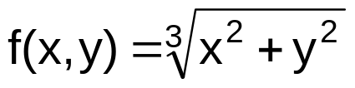
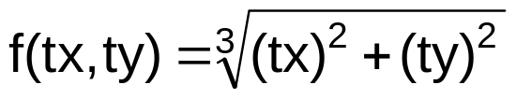
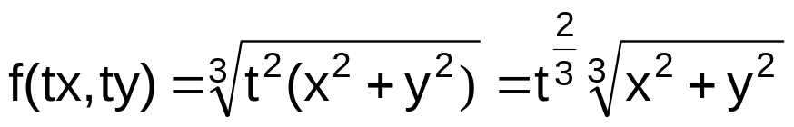
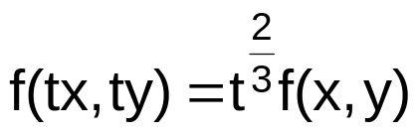


PROBLEMA 02
Verificar o grau da função
Solução
a função é homogênea de grau 2/3
PROBLEMA 03
Verificar o grau da função
Solução
03 de11

Slide 4

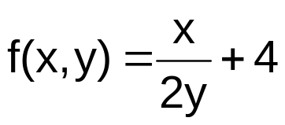
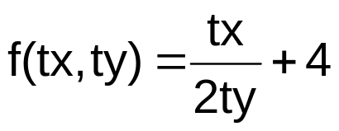
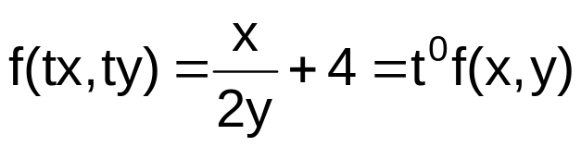
a função não é homogênea
PROBLEMA 04
Verificar o grau da função
Solução
a função é homogênea de grau 0
Uma função homogênea pode ser reconhecida também examinando o grau de cada termo.
04 de11

Slide 5


PROBLEMA 05
Verificar se a função é homogênea.
Solução
grau 2
grau 4
grau 2
grau 3
grau 4
grau 1
a função é homogênea de grau 4
PROBLEMA 06
Verificar se a função é homogênea.
Solução
graus diferentes
a função não é homogênea
grau 1
grau 2
05 de11

Slide 6
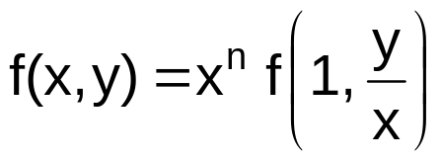
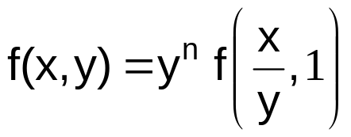
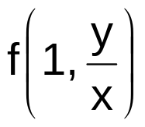
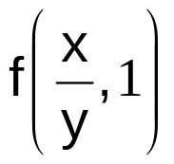

Se f(x,y) for uma função homogênea de grau n, pode-se escrever:
(2)
e
onde e são ambas homogêneas de grau 0.
PROBLEMA 07
Verificar a propriedade de homogeneidade apresentada em (2) na função
06 de11

Slide 7
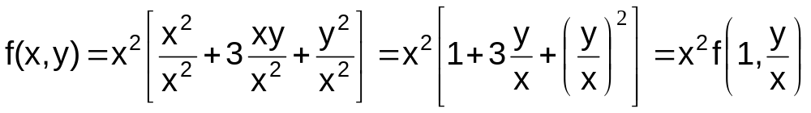
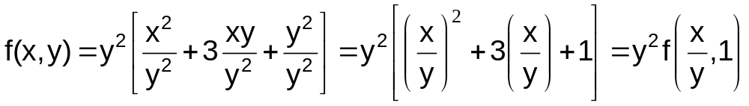
Solução
Esta função é homogênea de grau 2. Logo:
ou:
Uma equação diferencial homogênea de primeira ordem é definida em termos das funções homogêneas.
07 de11

Slide 8



2. Equação Homogênea
DEFINIÇÃO
Uma equação diferencial na forma:
(3)
é denominada homogênea se ambos os coeficientes M e N são funções homogêneas do mesmo grau.
Em outras palavras, a Equação (3) é homogênea se:
e:
Uma equação diferencial homogênea pode ser resolvida por meio de uma substituição algébrica.
08 de11

Slide 9
A substituição:
y = ux
ou
x = vy
em que u e v são as novas variáveis independentes, transformará a equação diferencial homogênea em uma equação diferencial separável.
Seja y = ux.
Sua diferencial será dada por dy = u dx + x du.
Substituindo em (3), tem-se:
Utilizando a propriedade de homogeneidade dada em (2), pode-se escrever:
09 de11

Slide 10
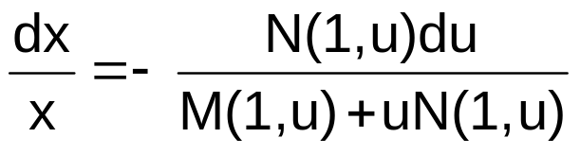
ou, expandindo o segundo termo e agrupando:
Assim:
Da mesma forma pode-se mostrar que a substituição
x = vy em (3) também leva a uma equação separável.
10 de11

Slide 11
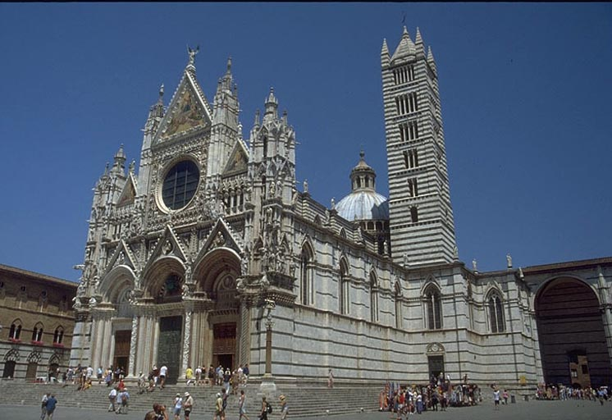
crédito da figura de fundo
Catedral de
Siena
O Duomo di Siena
é de arquitetura
mista: Romana e Gótica.
Siena (Toscana)
Itália
11 de11

